Slide 1
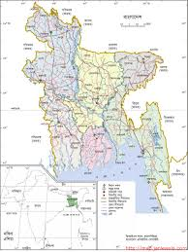
সুপ্রিয় শিক্ষার্থীবৃন্দ আজকের ক্লাসে সবাইকে স্বাগত….
sheuly

Slide 2
পরিচিতি
মোছাঃ শিউলী বেগম
আরজিদেবীপুর শিয়ালকোট আলিম মাদ্রাসা, পার্বতীপুর, দিনাজপুর ।
সহকারী শিক্ষক ( আইসিটি )
ইমেইল –
sheuli 1978.bd@gmail.com
শ্রেণীঃ ষষ্ঠ
বিষয়- বাংলাদেশ ও বিশ্ব পরিচয়
অধ্যায়ঃ ৮ম
সময়ঃ ৫০ মিনিট
তারিখঃ ২২-০২-২০
sheuly

Slide 3
চিত্রটি দেখ
জনসমষ্টি
রাষ্ট্র
সরকার
ভূখন্ড
সার্বভৌমত্ব
sheuly

Slide 4
আজকের পাঠের বিষয়
বাংলাদেশ ও বাংলাদেশের নাগরিক
sheuly

Slide 5
শিখন ফল
এই পাঠ শেষে শিক্ষার্থীরা-
১. রাষ্ট্রের ধারনা ব্যাখ্যা করতে পারবে;
২. বাংলাদেশ কেন একটি রাষ্ট্র তা ব্যাখ্যা করতে পারবে;
৩. বাংলাদেশে নাগরিকতা অর্জনের পদ্বতি বর্ণনা করতে পারবে ।
sheuly

Slide 6
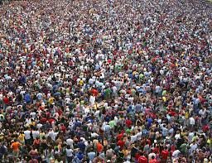
চিত্রটি লক্ষ কর
বাংলাদেশের জনগোষ্ঠী
sheuly

Slide 7
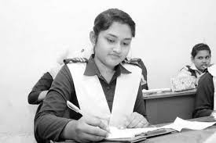
একক কাজ
রাষ্ট্র বলতে কী বুঝ ?
sheuly

Slide 8
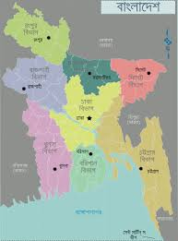
চিত্রটি লক্ষ কর
বাংলাদেশের মানচিত্র
sheuly

Slide 9
জোড়ায় কাজ
জনগোষ্ঠী , ভূ-খন্ড ও সরকার সম্পর্কে একটি প্রতিবেদন তৈরি কর ।
sheuly

Slide 10
রাষ্ট্রের প্রতি আনুগত্য
রাষ্ট্রের প্রতি দায়িত্ব ও কতব্য
রাষ্ট্রের স্থায়ী বাসিন্দা
নাগরিক
রাষ্ট্র থেকে রাজনৈতিক ও সামাজিক অধিকার লাভ ।
sheuly

Slide 11
দলগত কাজ
নাগরিক ও বিদেশীর মধ্যে পার্থক্য চিহ্নিত কর ।
sheuly

Slide 12
নাগরিত্ব লাভের দুটি প্রধান উপায়
জন্মসূত্রে
নাগরিকত্ব লাভ
অনুমোদনসূত্রে
sheuly

Slide 13
নাগরিকত্ব
অনুমোদন সূত্রে
জন্মসূত্রে
বিয়ে, সম্পত্তি ক্রয়, বসবাস, চাকরি, ভাষা জানা, সেনাবাহিনীতে যোগদান, ভালো চরিত্র, উচ্চত্তর দক্ষতা, রাজনৈতিক আশ্রয় ইত্যাদি ।
জন্ম সূত্র নীতি
জন্মস্থান নীতি
sheuly

Slide 14
মূল্যায়ন
রাষ্ট্রের উপাদান কয়টি ?
(ক) ৩ টি (খ) ৪ টি (গ) ৫ টি (ঘ) ২ টি
সার্বভৌম ক্ষমতার মূল অধিকারী কে ?
(ক) জনগণ (খ) রাষ্ট্র (গ) সরকার (ঘ) সমাজ
sheuly

Slide 15
বাড়ির কাজ
নাগরিকত্ব লাভের উপায়গুলো লিখে আনবে ।
sheuly

Slide 16
ধন্যবাদ
sheuly

